Slide 1
ĐỊA LÍ 6

Slide 2
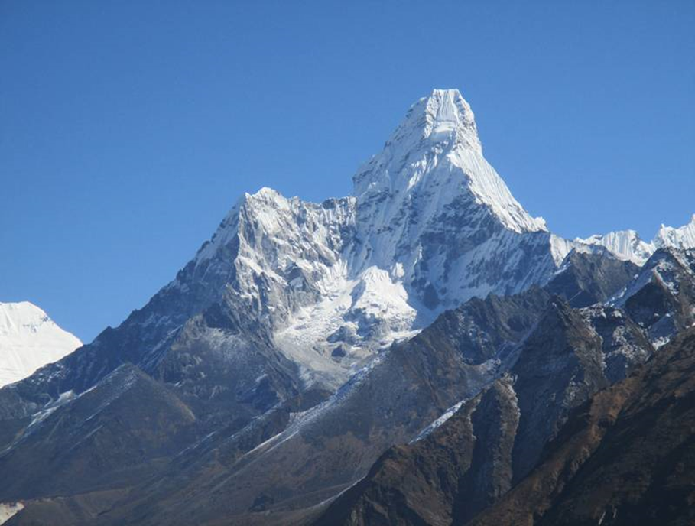
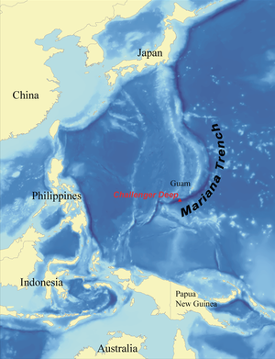
Có nơi thì cao,
nơi thì sâu
Em có nhận xét gì về các dạng địa hình sau đây
Đỉnh Ê-vơ-rét: 8848 m
Độ sâu đại dương khoảng 11000 m
Notes:
‹#›

Slide 3
Bề mặt địa hình Trái Đất của chúng ta không bằng phẳng, có những nơi được nâng cao lên nhưng cũng có những nơi lại bị bào mòn hay sụp xuống. Tại sao lại có những sự thay đổi như vậy? Để biết được tất cả những điều này, lớp chúng ta cùng tìm hiểu qua bài học hôm nay.
Notes:
‹#›

Slide 4
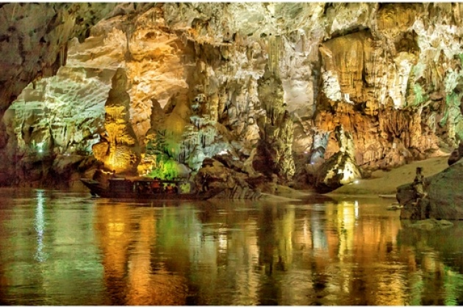
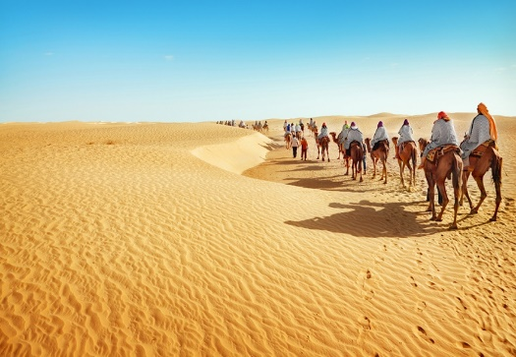
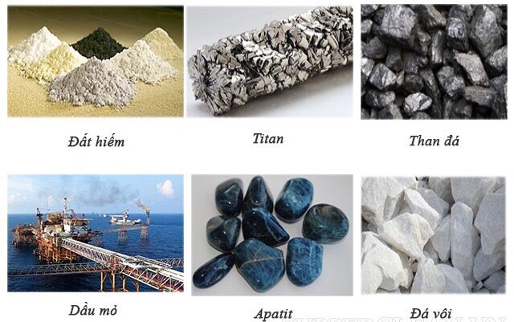
BÀI 10
QUÁ TRÌNH NỘI SINH VÀ NGOẠI SINH. CÁC DẠNG ĐỊA HÌNH CHÍNH. KHOÁNG SẢN.
Notes:
‹#›

Slide 5
BÀI 10
QUÁ TRÌNH NỘI SINH VÀ NGOẠI SINH. CÁC DẠNG ĐỊA HÌNH CHÍNH. KHOÁNG SẢN.
QUÁ TRÌNH NỘI SINH VÀ NGOẠI SINH
CÁC DẠNG ĐỊA HÌNH CHÍNH
KHOÁNG SẢN
Notes:
‹#›

Slide 6
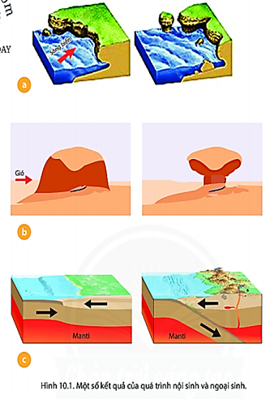
I. QUÁ TRÌNH NỘI SINH VÀ NGOẠI SINH
Notes:
‹#›

Slide 7
Thế nào là quá trình nội sinh, ngoại sinh?
- Nội sinh là quá trình xảy ra do các tác nhân từ bên trong vỏ Trái Đất.
- Ngoại sinh là quá trình xảy ra do các tác nhân bên ngoài vỏ Trái Đất.
Notes:
‹#›

Slide 8
-Hình a đất đá bị sóng biển bào mòn do lực tác động của sóng kèm theo vật liệu như cát, sỏi va đập vào đá.
Bề mặt địa hình thay đổi như thế nào ở mỗi hình a, b, c?
Nêu nguyên nhân thay đổi.
Notes:
‹#›

Slide 9
- Hình b nấm đá bị gió thổi mòn do lực tác động của gió mang theo cát va đập vào phần đá ở bên dưới bị khoét mòn nhiều hơn.
Bề mặt địa hình thay đổi như thế nào ở mỗi hình a, b, c?
Nêu nguyên nhân thay đổi.
Notes:
‹#›

Slide 10
- Hình c quá trình tạo núi do 2 mảng kiến tạo xô vào nhau.
Bề mặt địa hình thay đổi như thế nào ở mỗi hình a, b, c?
Nêu nguyên nhân thay đổi.
Notes:
‹#›

Slide 11
Hình c là kết quả của quá trình nội sinh, hình a, b là kết quả của quá trình ngoại sinh.
Hình nào là kết quả của quá trình nội sinh? Ngoại sinh?
Notes:
‹#›

Slide 12
Quá trình nội sinh hay ngoại sinh là nguyên nhân chính của quá trình tạo núi?
Quá trình nội sinh
Notes:
‹#›

Slide 13
- Quá trình nội sinh và ngoại sinh diễn ra đồng thời và đối lập nhau trên bề mặt địa hình đặc biệt là hiện tượng tạo núi.
+ Quá trình nội sinh đóng vai trò làm gia tăng tính gồ ghề của bề mặt đất.
+ Quá trình ngoại sinh có xu hướng phá hủy, san bằng các chỗ gồ ghề, bồi lấp làm đầy chỗ lõm.
Notes:
‹#›

Slide 14
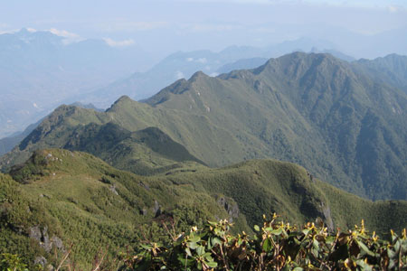
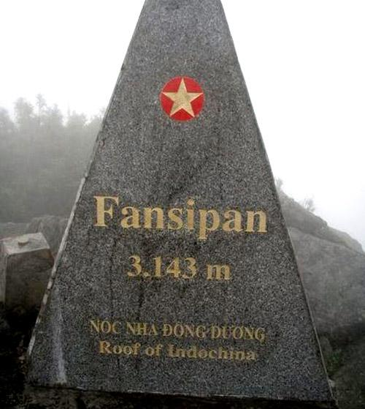
Ở Việt Nam: Do tác động của nội lực, trong vận động Tân kiến tạo dãy núi Hoàng Liên Sơn (phía Tây Bắc nước ta) được nâng lên, còn thềm lục địa phía Nam thì bị hạ xuống.
Notes:
‹#›

Slide 15
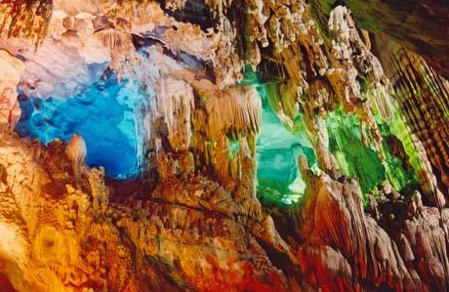
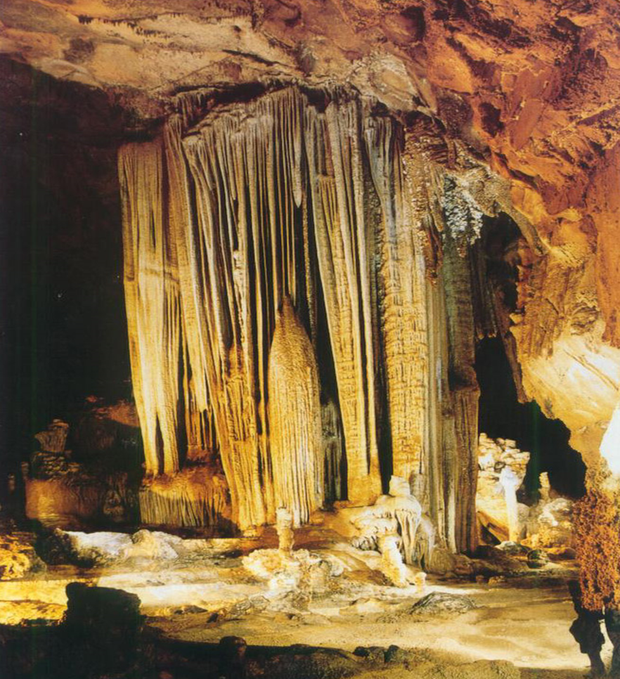
Quá trình xâm thực
do nước mưa ở vùng núi đá vôi
Notes:
‹#›

Slide 16
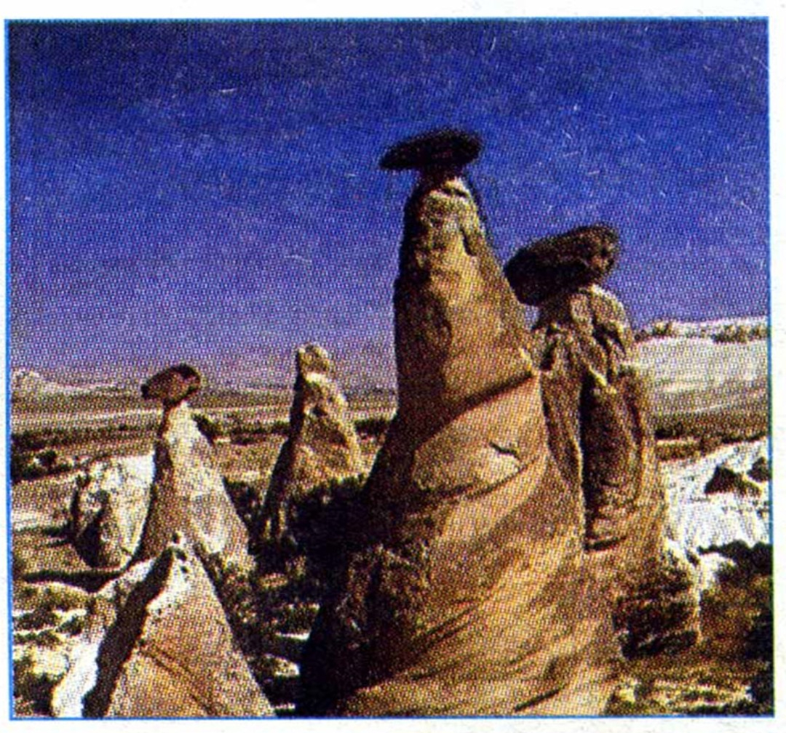
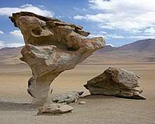
Gió mài mòn đá
Notes:
‹#›

Slide 17
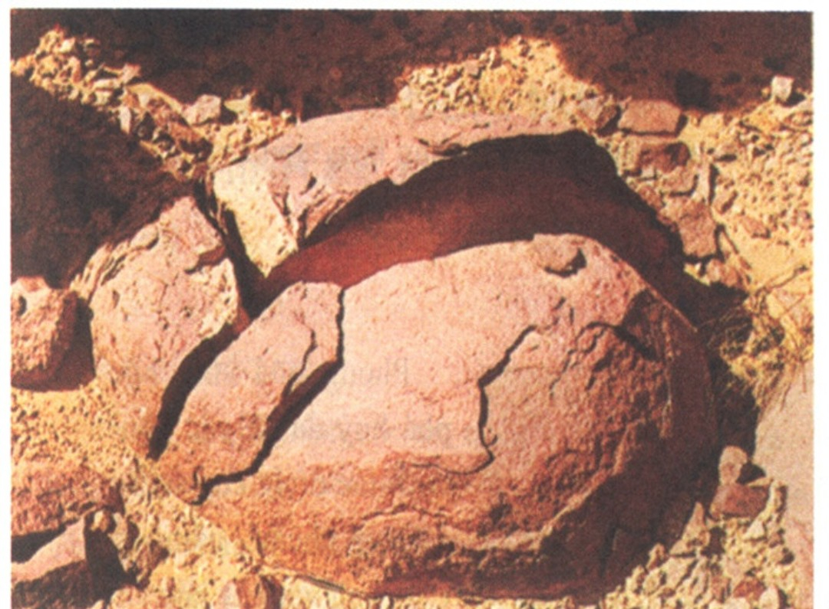
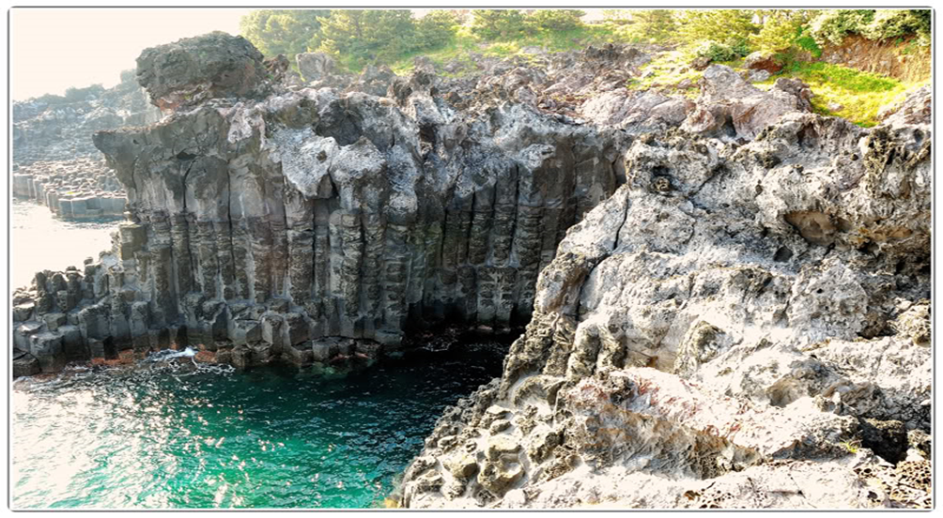
Quá trình xâm thực
ở đảo Jêju
Đá nứt vỡ do sự thay đổi nhiệt độ đột ngột
Notes:
‹#›

Slide 18
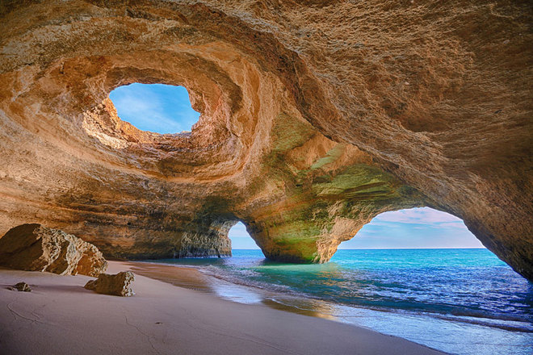
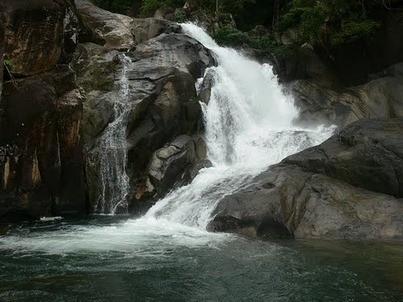
Nước chảy đá mòn
Bờ biển bị ăn mòn
Notes:
‹#›

Slide 19
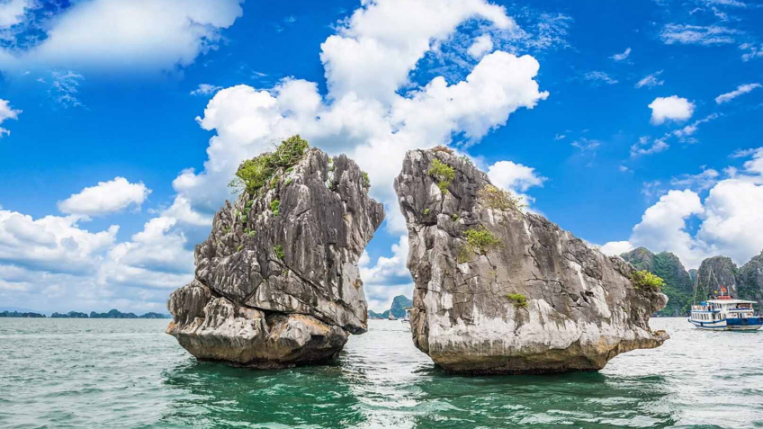
Phong Nha Kẻ Bàng - Quảng Bình
Vịnh Hạ Long – Quảng Ninh
Notes:
‹#›

Slide 20
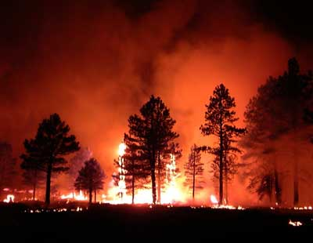
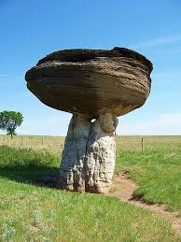
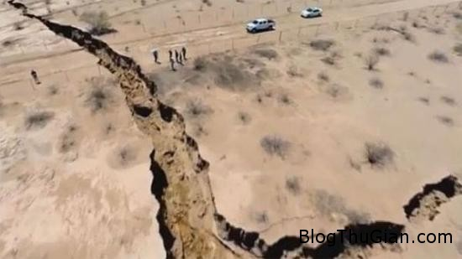
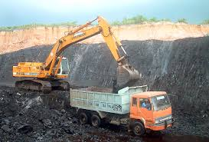
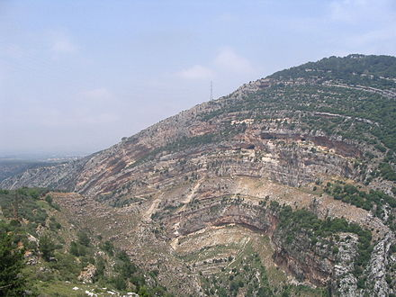
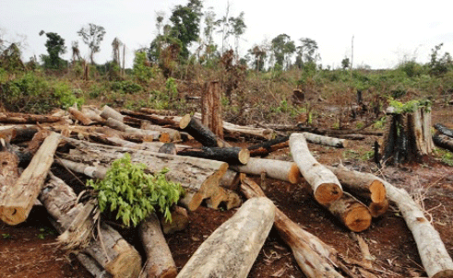
Quan sát ảnh, cho biết nội dung bức ảnh? ảnh nào là những tác động do nội lực? ảnh nào là tác động do ngoại lực?
A
B
C
Cháy rừng
Đá bị mòn
Đứt gãy
D
E
F
Khai khoáng
Uốn nếp
Chặt phá rừng

Slide 21
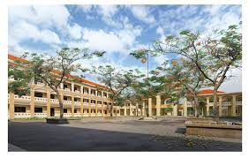
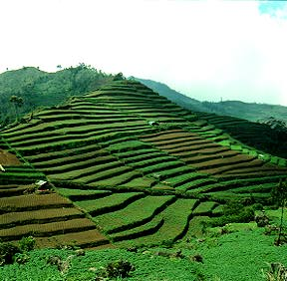
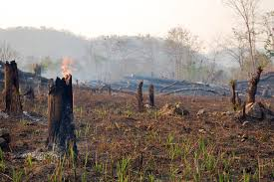
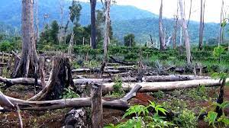
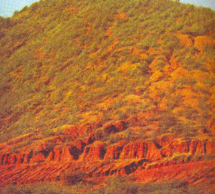
Em hãy nêu một số ví dụ về tác động của con người (tác động tích cực và tác động tiêu cực) trong việc hình thành địa hình bề mặt Trái Đất
Tác động tích cực
Sản xuất nông nghiệp, công nghiệp…
Tác động tiêu cực
‹#›

Slide 22
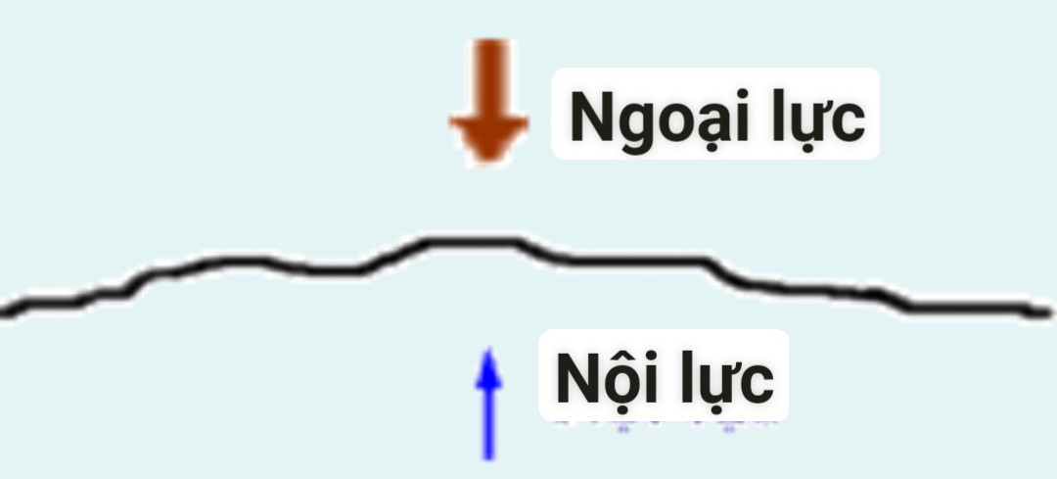
1. Nếu nội sinh > Ngoại sinh
Địa hình gồ ghề hơn.
Nội sinh và ngoại sinh là hai lực đối nghịch nhau nhưng xảy ra đồng thời tạo nên địa hình bề mặt Trái Đất.
2. Nếu ngoại sinh > Nội sinh
Địa hình hạ thấp, san bằng hơn.
Notes:
‹#›

Slide 23
Notes:
‹#›

Slide 24
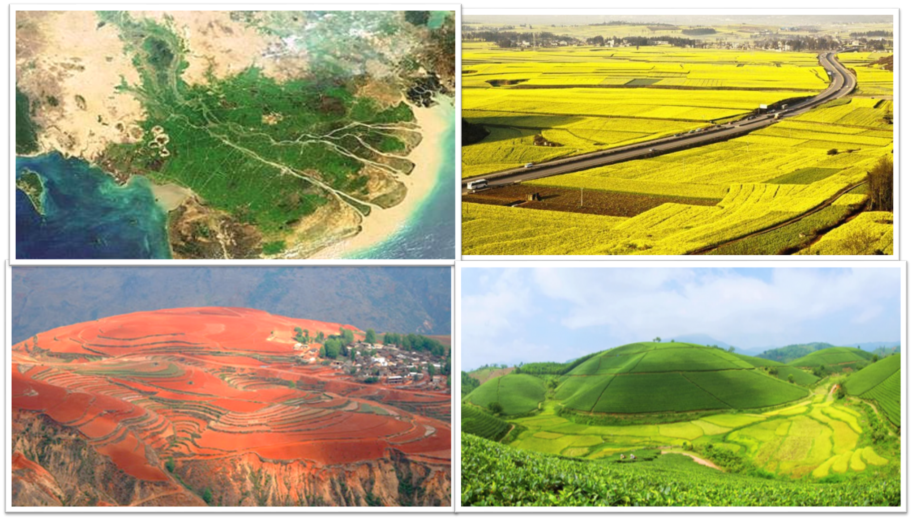
II. CÁC DẠNG ĐỊA HÌNH CHÍNH
Notes:
‹#›

Slide 25
THẢO LUẬN NHÓM ( 3 PHÚT )
- Nhóm 1, 2: Xác định độ cao và đặc điểm chính của địa hình núi. Địa hình núi đem lại những thuận lợi gì?
- Nhóm 3, 4: Xác định độ cao và đặc điểm chính của địa hình cao nguyên. Địa hình cao nguyên đem lại những thuận lợi gì?
- Nhóm 5, 6: Xác định độ cao và đặc điểm chính của địa hình đồi. Địa hình đồi đem lại những thuận lợi gì?
- Nhóm 7, 8: Xác định độ cao và đặc điểm chính của địa hình đồng bằng. Địa hình đồng bằng đem lại những thuận lợi gì?
Notes:
‹#›

Slide 26
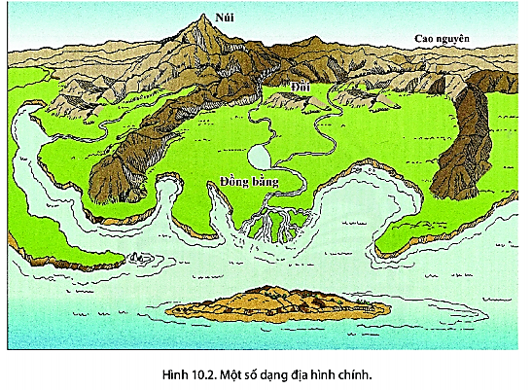
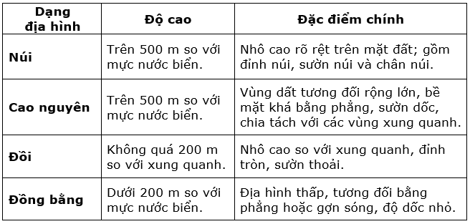
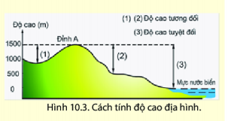
Notes:
‹#›

Slide 27
1. Núi
- Núi là một dạng địa hình nhô cao rõ rệt trên mặt đất.
- Núi gồm các bộ phận: đỉnh núi, sườn núi và chân núi.
- Độ cao: núi thường trên 500m so với mực nước biển.
Notes:
‹#›

Slide 28
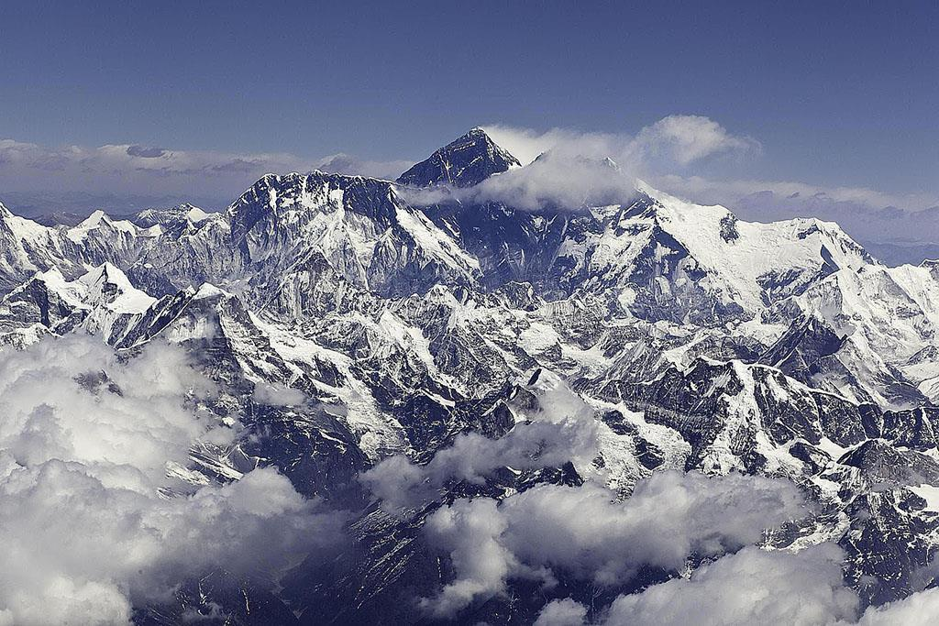
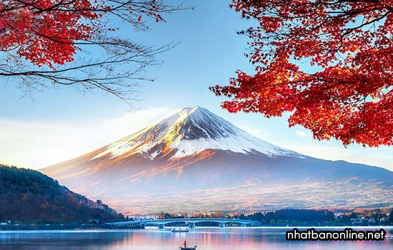
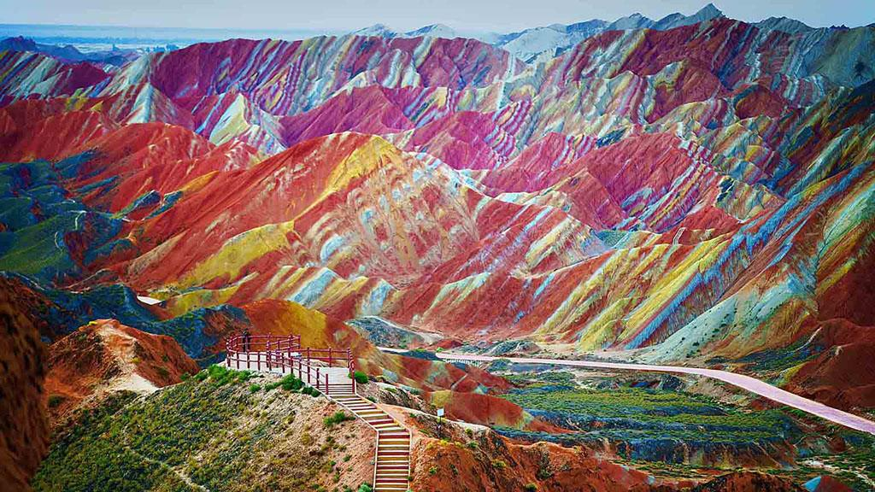
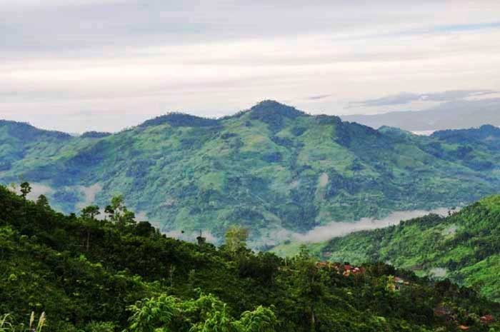
Everest
Núi Phú Sĩ - NB
Núi Đan Hà - TQ
Núi Ngọc Linh - VN

Slide 29
2. Cao nguyên
- Cao nguyên là vùng đất tương đối rộng lớn, bề mặt khá bằng phẳng, sườn dốc, chia tách với các vùng xung quanh.
- Độ cao: Trên 500m so với mực nước biển.
Notes:
‹#›

Slide 30
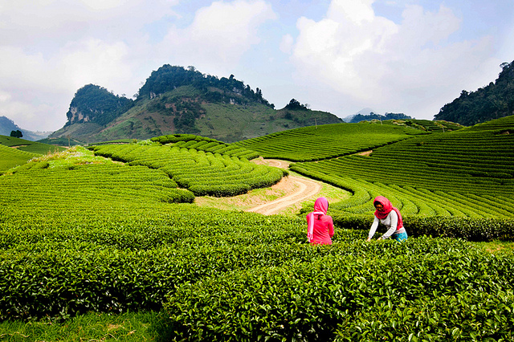
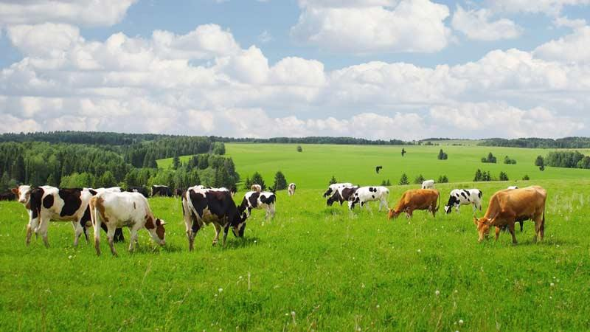
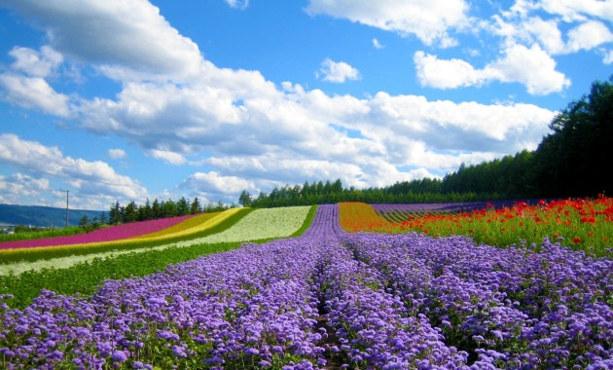
Cao nguyên là nơi thuận lợi cho việc trồng cây công nghiệp và chăn nuôi gia súc lớn.
Notes:
Ngoài thế mạnh về phát triển cây công nghiệp và chăn nuôi gia súc lớn thì các cao nguyên thường có khí hậu mát mẻ rất thích hợp phát triển các loại rau hoa quả ôn đới. Cảnh sắc thiên nhiên tươi đẹp, địa hình độc đáo, khí hậu trong lành biến những cao nguyên trở thành điểm du lịch hấp dẫn (Đà Lạt, Mộc Châu, Đồng Văn…)
‹#›

Slide 31
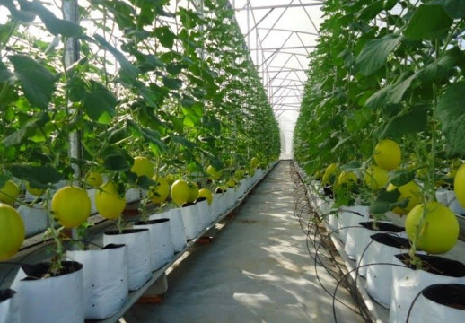
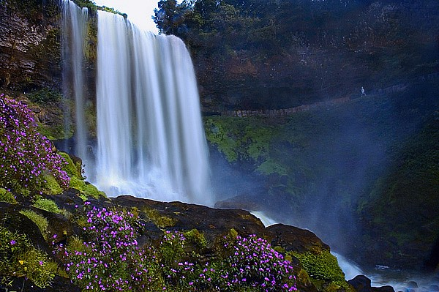
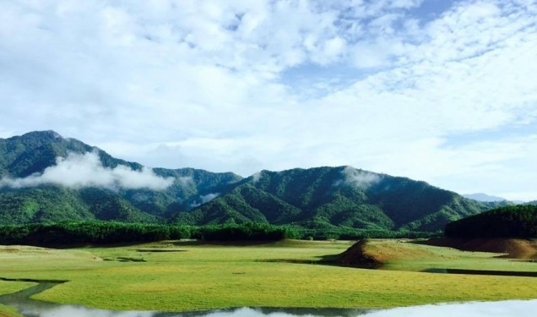
Ngoài thế mạnh về phát triển cây công nghiệp và chăn nuôi gia súc lớn thì các cao nguyên thường có khí hậu mát mẻ rất thích hợp phát triển các loại rau hoa quả ôn đới. Cảnh sắc thiên nhiên tươi đẹp, địa hình độc đáo, khí hậu trong lành biến những cao nguyên trở thành điểm du lịch hấp dẫn (Đà Lạt, Mộc Châu, Đồng Văn…)
Notes:
‹#›

Slide 32
3. Đồi
- Đồi là dạng địa hình nhô cao so với xung quanh, đỉnh tròn, sườn thoải.
- Độ cao: không quá 200m so với xung quanh
Notes:
‹#›

Slide 33
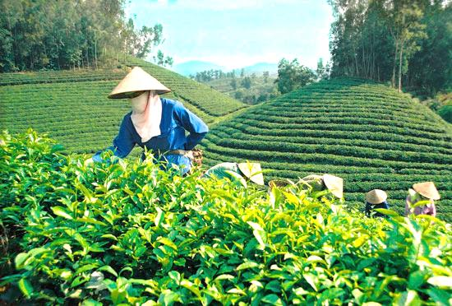
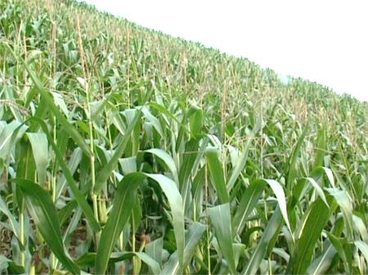
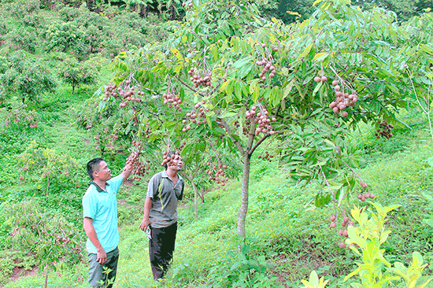
Notes:
‹#›

Slide 34
4. Đồng bằng
- Là dạng địa hình thấp, tương đối bằng phẳng hoặc gợn sóng, độ đốc nhỏ.
- Độ cao: dưới 200m so với mực nước biển.
Notes:
‹#›

Slide 35
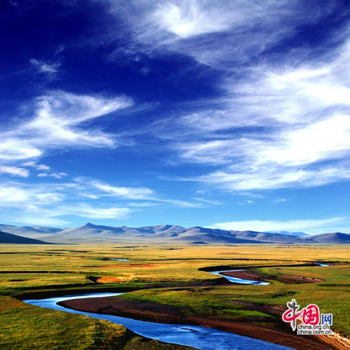
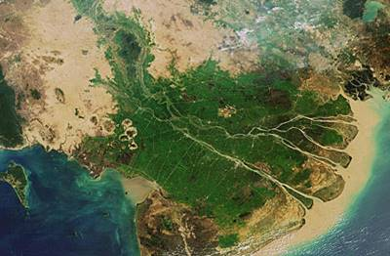
Bình nguyên do băng hà bào mòn
Bình nguyên bồi tụ do phù sa
Bình nguyên hay đồng bằng được bồi tụ ở các cửa sông lớn được gọi là châu thổ, ở Việt Nam đồng bằng chủ yếu được bồi tụ bởi phù sa sông, biển.
Notes:
‹#›

Slide 36
Bản đồ tự nhiên Thế giới
ĐB sông Hoàng Hà
ĐB sông Nin
ĐB sông Cửu Long
Notes:
Trên TG có một số đồng bằng lớn như ĐB Amadon (Nam Mỹ), ĐB đông âu, ĐB sông Nin (châu Phi), ĐB Hoa Bắc của sông Hoàng Hà (TQ), ĐB sông Cửu Long (VN). Trên bản đồ này cô đã đánh dấu các đb sông Nin, sông Hoàng Hà và sông Cửu Long bằng nền màu xanh lá đậm hơn các đb còn lại. Cô mời 1 bạn lên xác định cho cô vị trí các ĐB của sông Nin, sông Hoàng Hà và sông Cửu Long
‹#›

Slide 37
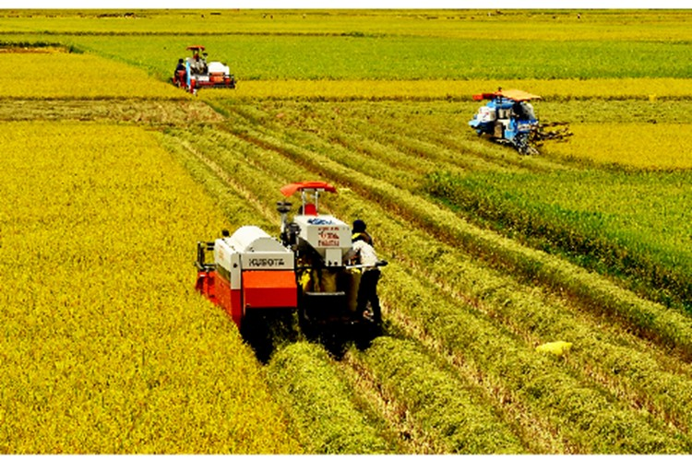
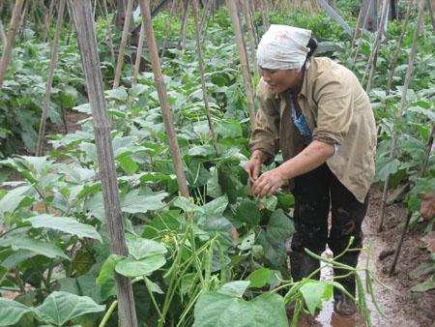
Các hoạt động kinh tế nông nghiệp nổi bật ở bình nguyên
Notes:
Đây là những hình ảnh thể hiện các hoạt động kinh tế nông nghiệp nổi bật ở bình nguyên.
Bình nguyên thuận lợi cho việc trồng các loại cây lương thực, thực phẩm, chăn nuôi gia súc, gia cầm,… Dân cư tập trung đông đúc.
Ngoài ra bình nguyên còn là nơi tập trung phát triển công nghiệp, dịch vụ
‹#›

Slide 38
 | Cách tính
Độ cao tương đối
Độ cao tuyệt đối
Tính từ đỉnh núi đến đến chỗ thấp nhất của chân núi.
Tính từ đỉnh núi đến ngang mực trung bình nước biển.
Notes:
‹#›

Slide 39
Notes:
‹#›

Slide 40
III. KHOÁNG SẢN
Notes:
‹#›

Slide 41
Khoáng sản là gì?
- Khoáng sản là những tích tụ tự nhiên các khoáng vật và đá có ích được con người khai thác, sử dụng trong sản xuất và đời sống.
Notes:
‹#›

Slide 42
Khoáng sản được phân loại như thế nào?
Kể tên các khoáng sản của mỗi loại.
- Dựa vào tính chất và công dụng, khoáng sản thường được chia thành 3 nhóm:
+ Khoáng sản năng lượng: than đá, dầu mỏ, khí đốt...
+ Khoáng sản kim loại: vàng, sắt,...
+ Khoáng sản phi kim loại: đá vôi, thạch anh,..
Notes:
‹#›

Slide 43
Em hãy cho biết hình a, b, c, d là khoáng sản nào?
hình a là đá vôi, hình b là than, hình c là vàng, hình d là kim cương.
Notes:
‹#›

Slide 44
Vàng
Kim Cương
Hồng ngọc (Ruby)
Muối mỏ

Slide 45
Mỏ khoáng sản là gì? Cần làm gì để bảo vệ tài nguyên khoáng sản?
- Nơi tập trung số lượng lớn khoáng sản có khả năng khai thác được gọi là mỏ khoáng sản.
- Các khoáng sản là những tài nguyên có hạn nên việc khai thác và sử dụng phải hợp lí và tiết kiệm.
Notes:
‹#›

Slide 46
Quặng Than
Đá granit
Quặng Vàng
Quặng Sắt

Slide 47
Quặng chì
Quặng đồng
Notes:
‹#›

Slide 49
Hình ảnh sau đây nói đến điều gì?

Slide 50
Hành động của chúng ta là gì?

Slide 52
Luyện tập và vận dụng
Notes:
‹#›

Slide 53
2. Hãy chọn những từ sau đây điền vào các vị trí tương ứng trong hình 10.3
độ cao tương đối đỉnh núi độ cao tuyệt đối sườn núi
núi cao chân núi núi trung bình núi thấp hẻm vực
đỉnh núi
độ cao tương đối
sườn núi
núi cao
độ cao tuyệt đối
hẻm vực
núi thấp

Slide 54
Phân biệt quá trình nội sinh và ngoại sinh.
+ Quá trình nội sinh đóng vai trò làm gia tăng tính gồ ghề của bề mặt đất.
+ Quá trình ngoại sinh có xu hướng phá hủy, san bằng các chỗ gồ ghề, bồi lấp làm đầy chỗ lõm.
Notes:
‹#›

Slide 55
Cho biết độ cao của các dạng địa hình chính.
- Độ cao: núi thường trên 500m so với mực nước biển.
- Độ cao: Trên 500m so với mực nước biển.
- Độ cao: không quá 200m so với xung quanh
- Độ cao: dưới 200m so với mực nước biển.
Notes:
‹#›

Slide 56
THỬ THÁCH CHO EM
Nơi em đang sống thuộc dạng địa hình nào? Dạng địa hình này phù hợp với hoạt động kinh tế nào?
Tìm kiếm thông tin trên sách, báo và Internet
Thời gian 1 tuần
Cá nhân
Notes:
‹#›

Slide 57
Chúc các em
chăm ngoan, học giỏi.

